Slide 1
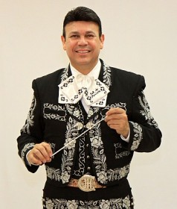
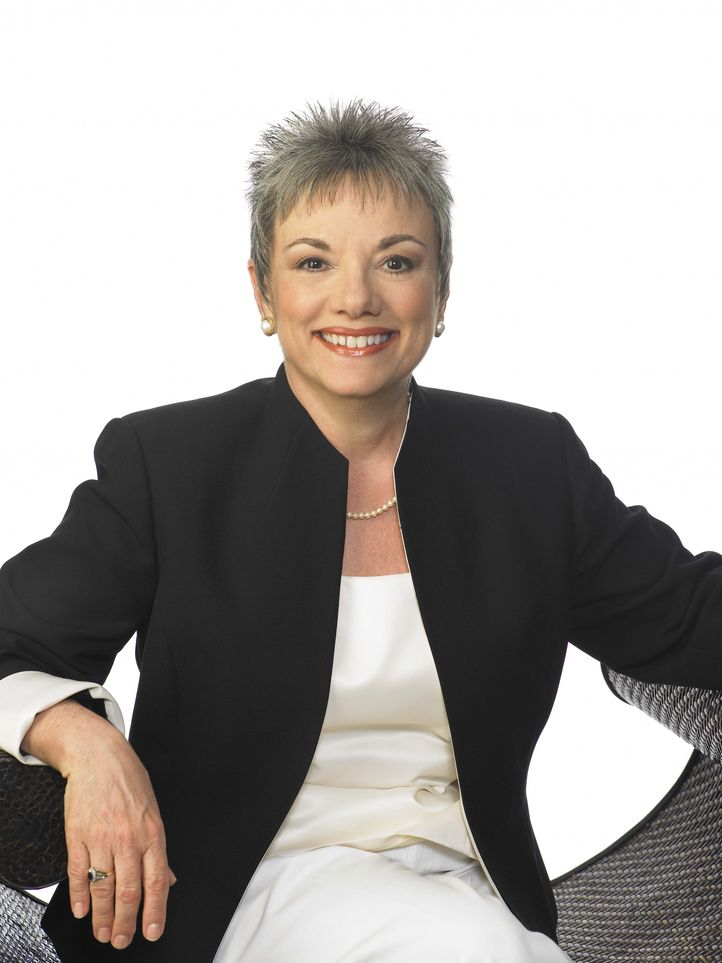
¡CANTA MARIACHI CANTA!
Jose Hernandez
Marcia Neel
Iowa Music Educators Association
November 21, 2016

Slide 2
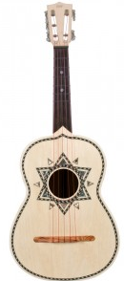
Characteristic Instruments: The Vihuela
A
D
G
B
E
5
4
3
2
1

Slide 3
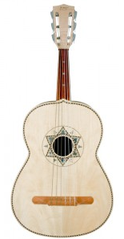
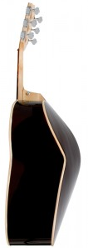
Characteristic Instruments: The Guitarron
A
D
G
C
E
A
T
Whole Step Tape
6
5
4
3
2
1
Written Range: Sounds Octave Lower

Slide 4
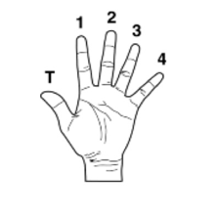
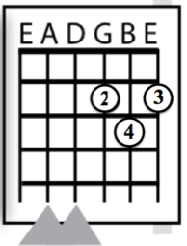
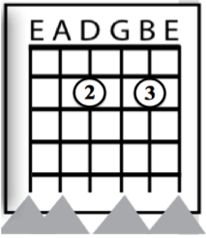
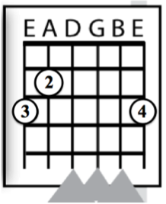
Today’s Guitar Chords: Key of “Re”
D Major, A7, G Major
Primera
Segunda
Tercera
D Major
A7
G Major
4

Slide 5
Ranchera Valseada/Vals Ranchero Style
3/4 Time Signature

Slide 6
General Pronunciation Guide Online at:
www.musicedconsultants.net/conference-materials

Slide 7
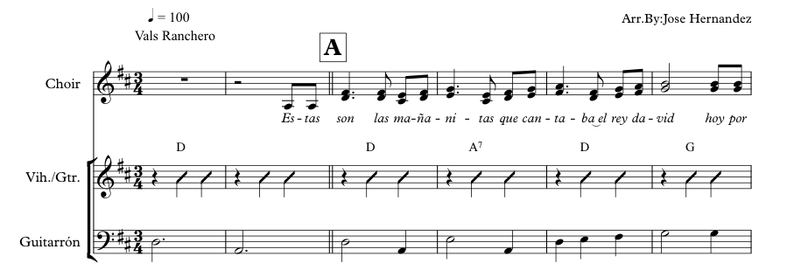
Las Mañanitas

Slide 8
Las Mañanitas

Slide 9
Las Mañanitas

Slide 10
Las Mañanitas

Slide 11
Las Mañanitas

Slide 12
Las Mañanitas

Slide 13
Las Mañanitas

Slide 14
Las Mañanitas

Slide 15
Las Mañanitas

Slide 16
Las Mañanitas

Slide 17
Las Mañanitas

Slide 18
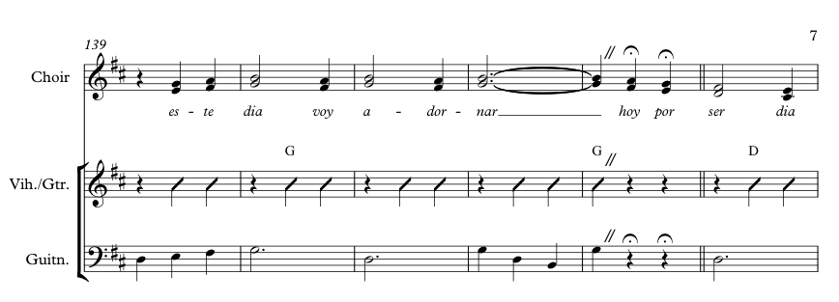
Las Mañanitas

Slide 19
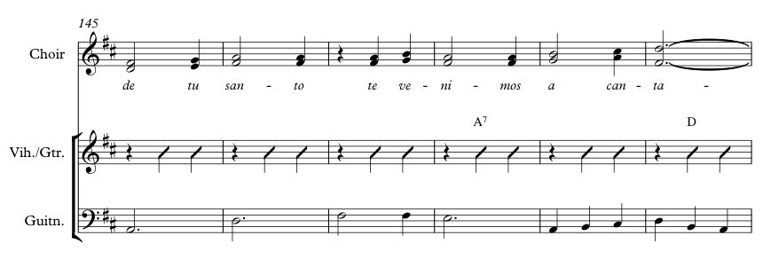
Las Mañanitas

Slide 20
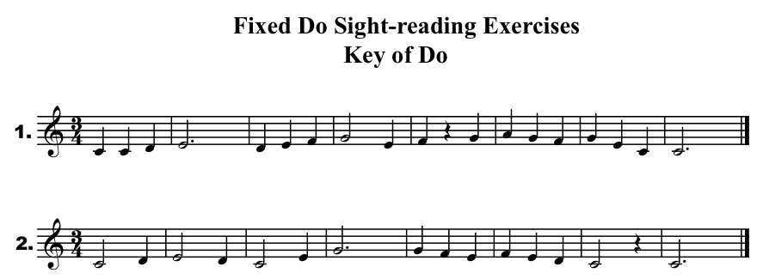
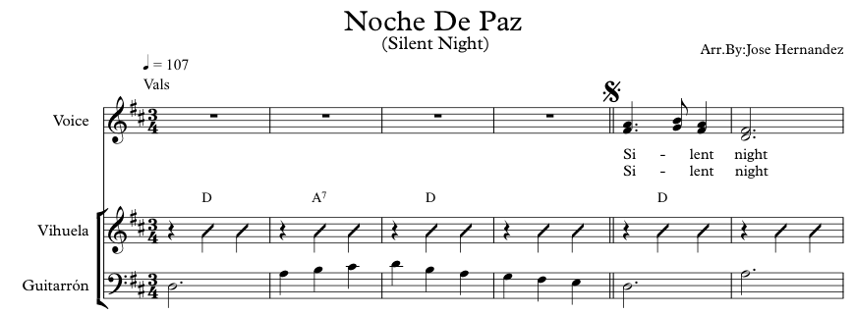
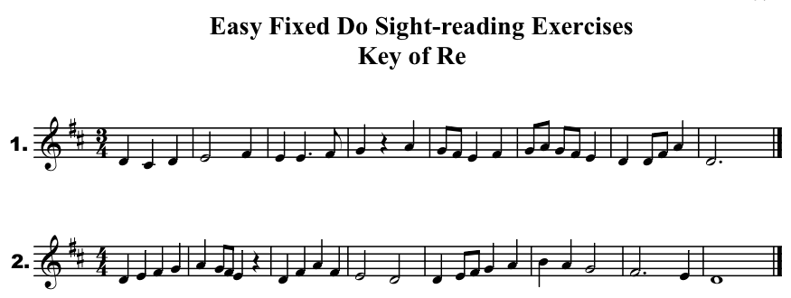
Noche de Paz

Slide 21
Noche de Paz

Slide 22
Noche de Paz

Slide 23
Noche de Paz

Slide 24
Noche de Paz

Slide 25
Noche de Paz

Slide 26
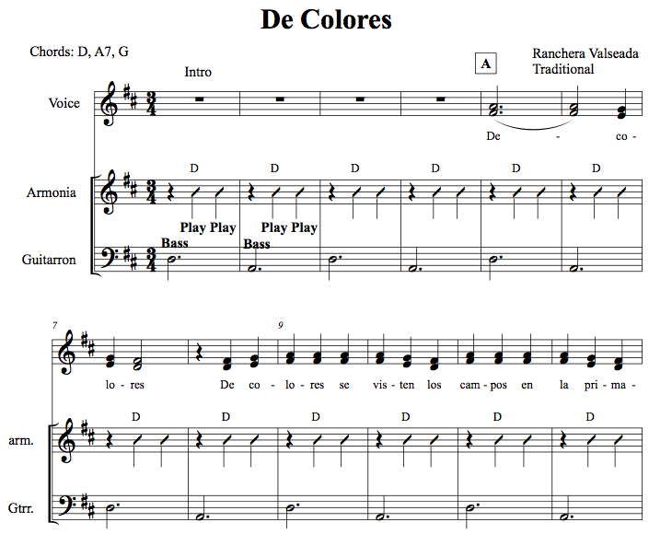

Slide 27
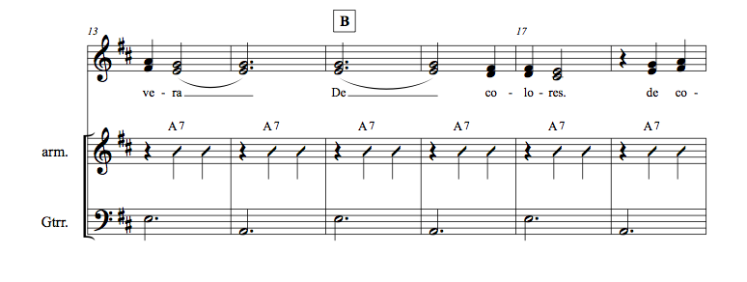
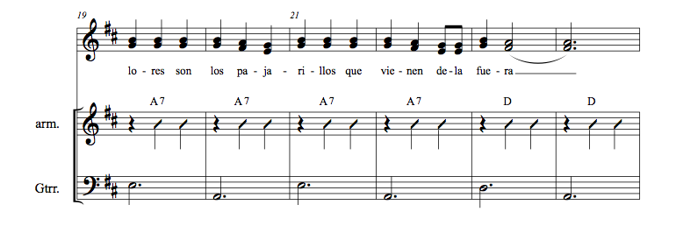

Slide 28
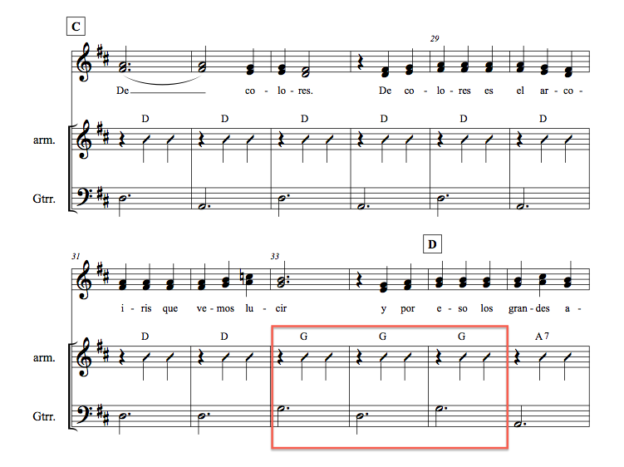

Slide 29
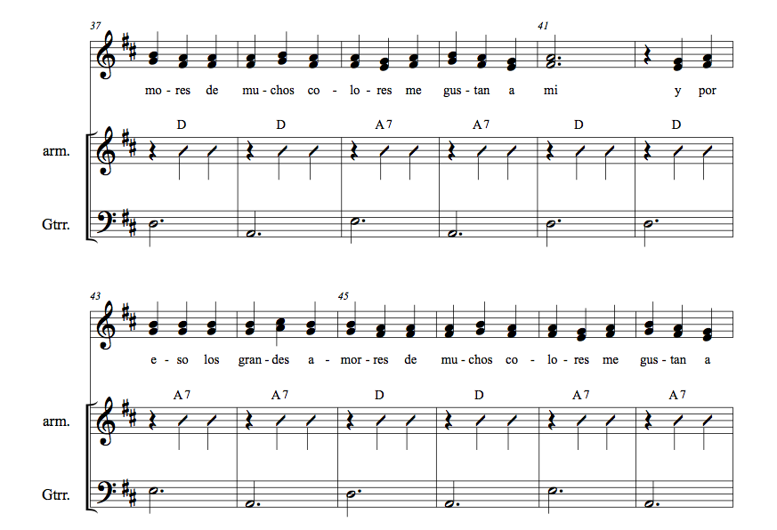

Slide 30
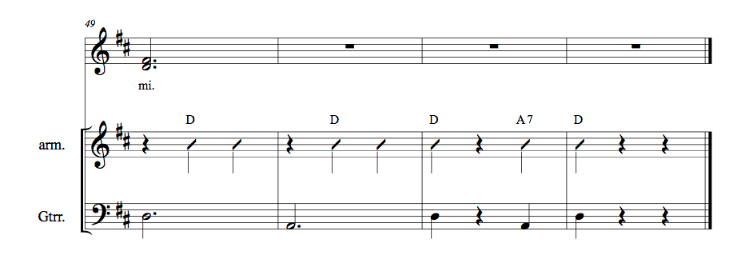
Felicidades!!!!

Slide 31
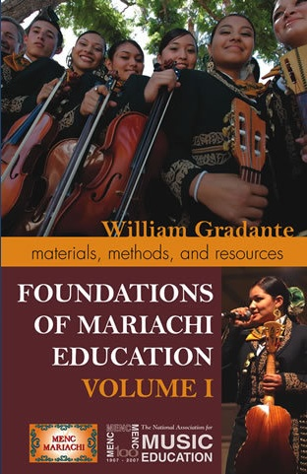
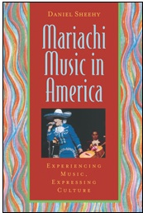
Must-have Materials

Slide 32
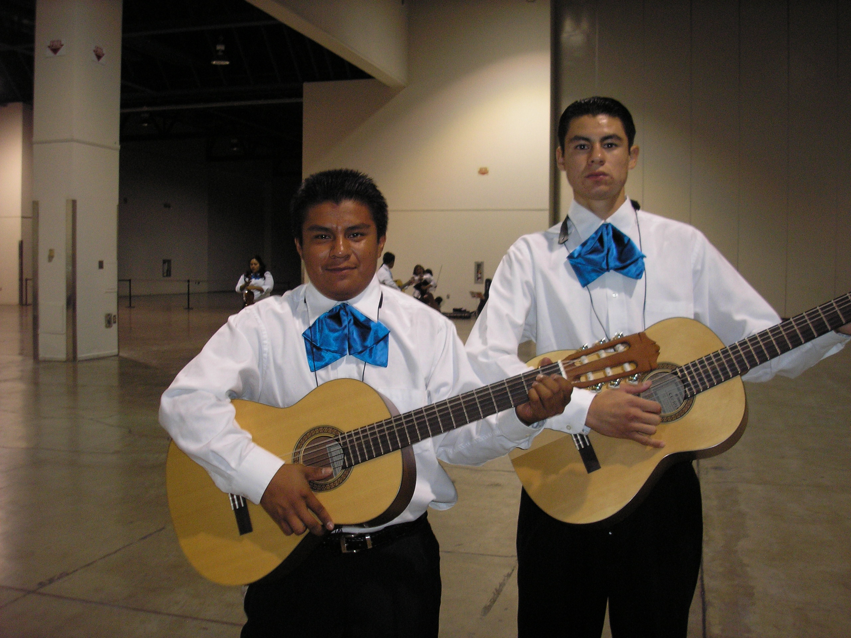
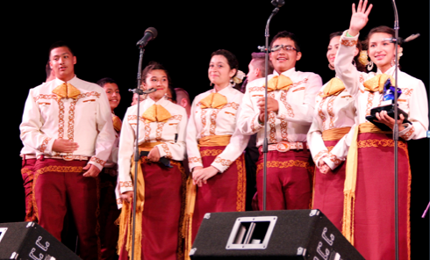
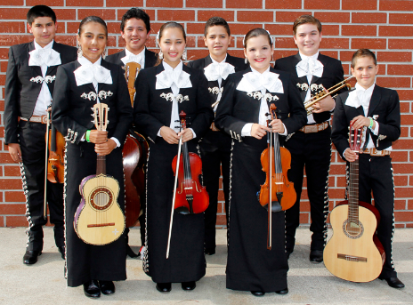
Uniform Options
White Shirt and Black Pant with Basic Moño
Traje de Gala
(Full Mariachi Suit)
Decorative Jacket
with pant/skirt
and coordinating Moño.
Vaquero Uniform
(Ranch/Cowboy)
Decorative pant/skirt
and shirt with
Coordinating Moño
33

Slide 34
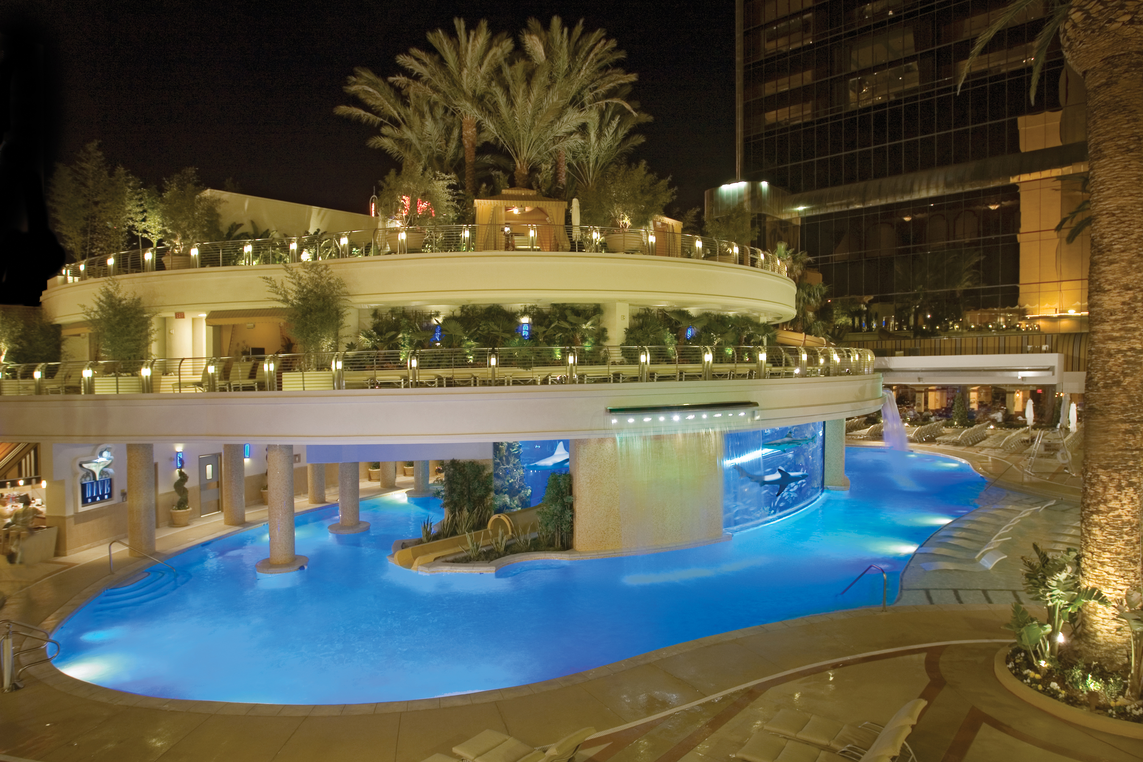
The Fabulous Golden Nugget
Hotel and Casino Las Vegas
musicedconsultants.net/2016-mariachi-workshops
National Mariachi Workshops
for Educators®
3 Grad Credits Available
June 20-24(25), 2016

Slide 35
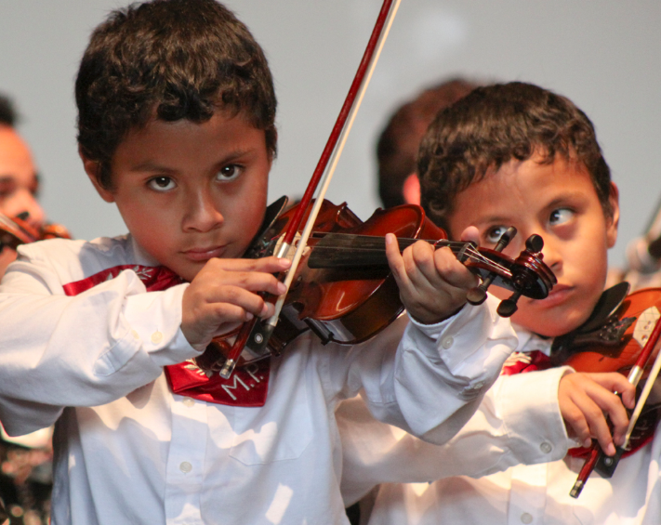
MUCHAS GRACIAS!!!
West Music Mariachi
@MusicEdConsult
@JoseSoldeMexico
musicedconsultants.net
marcia@musicedconsultants.net

Slide 36
MUCHAS GRACIAS!!!
West Music Mariachi
@MusicEdConsult
@JoseSoldeMexico
musicedconsultants.net
marcia@musicedconsultants.net

